Slide 1
Python项目实战

Slide 2
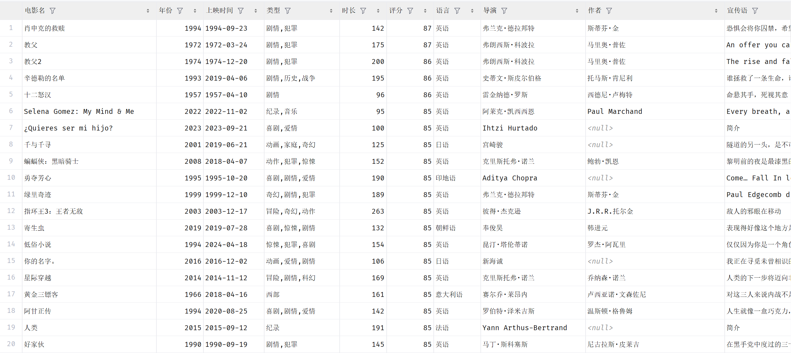
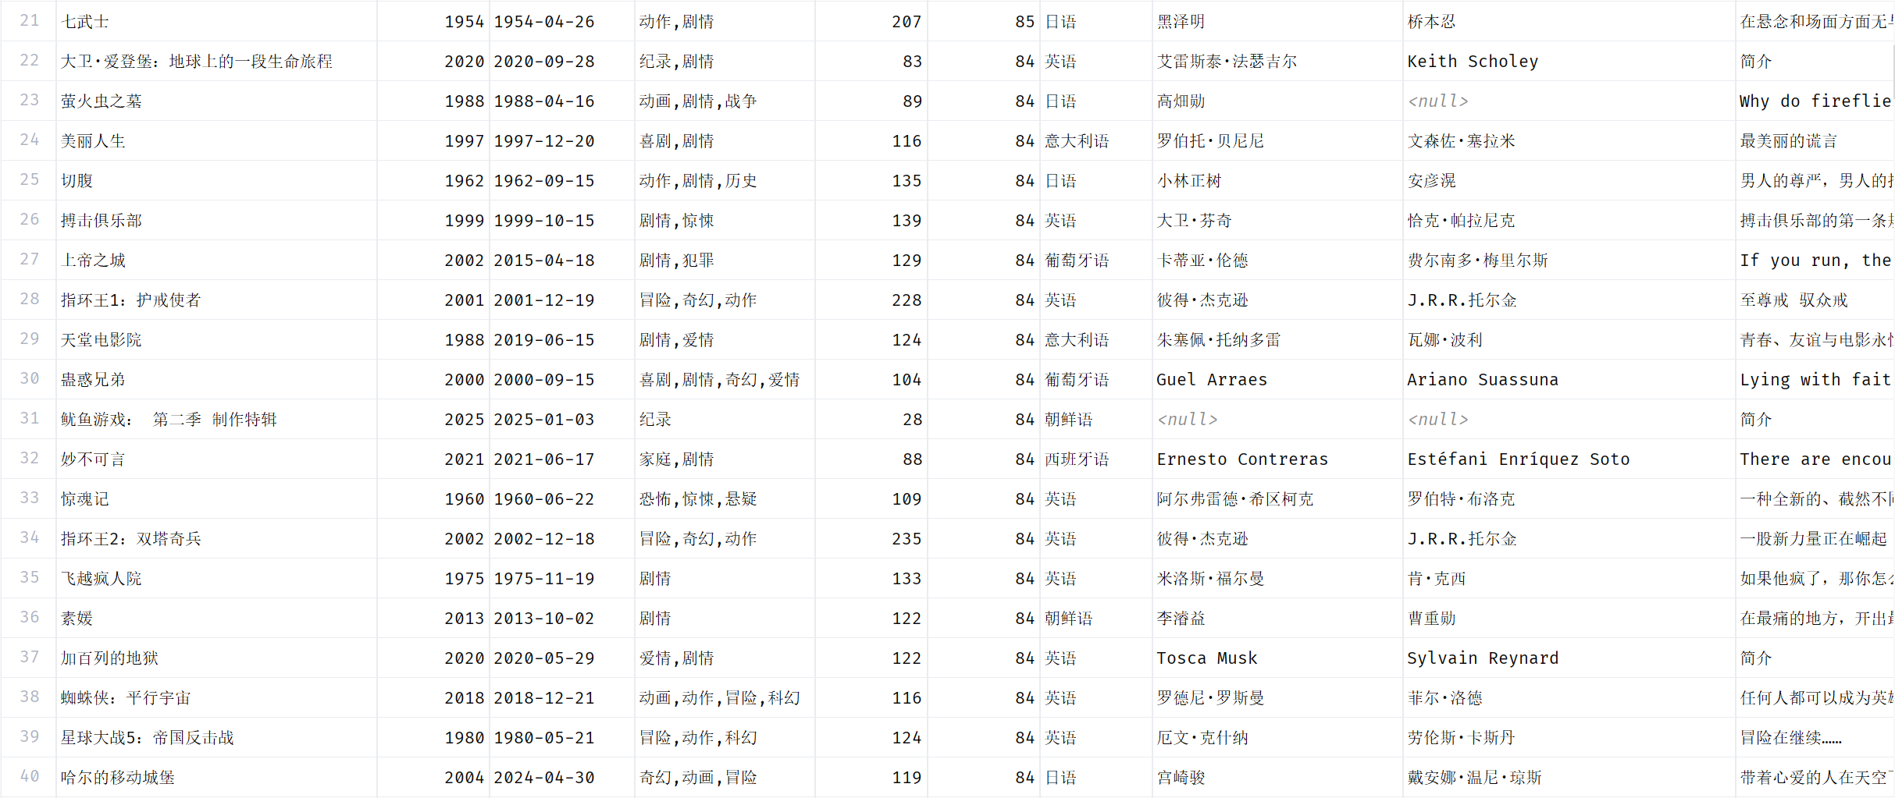
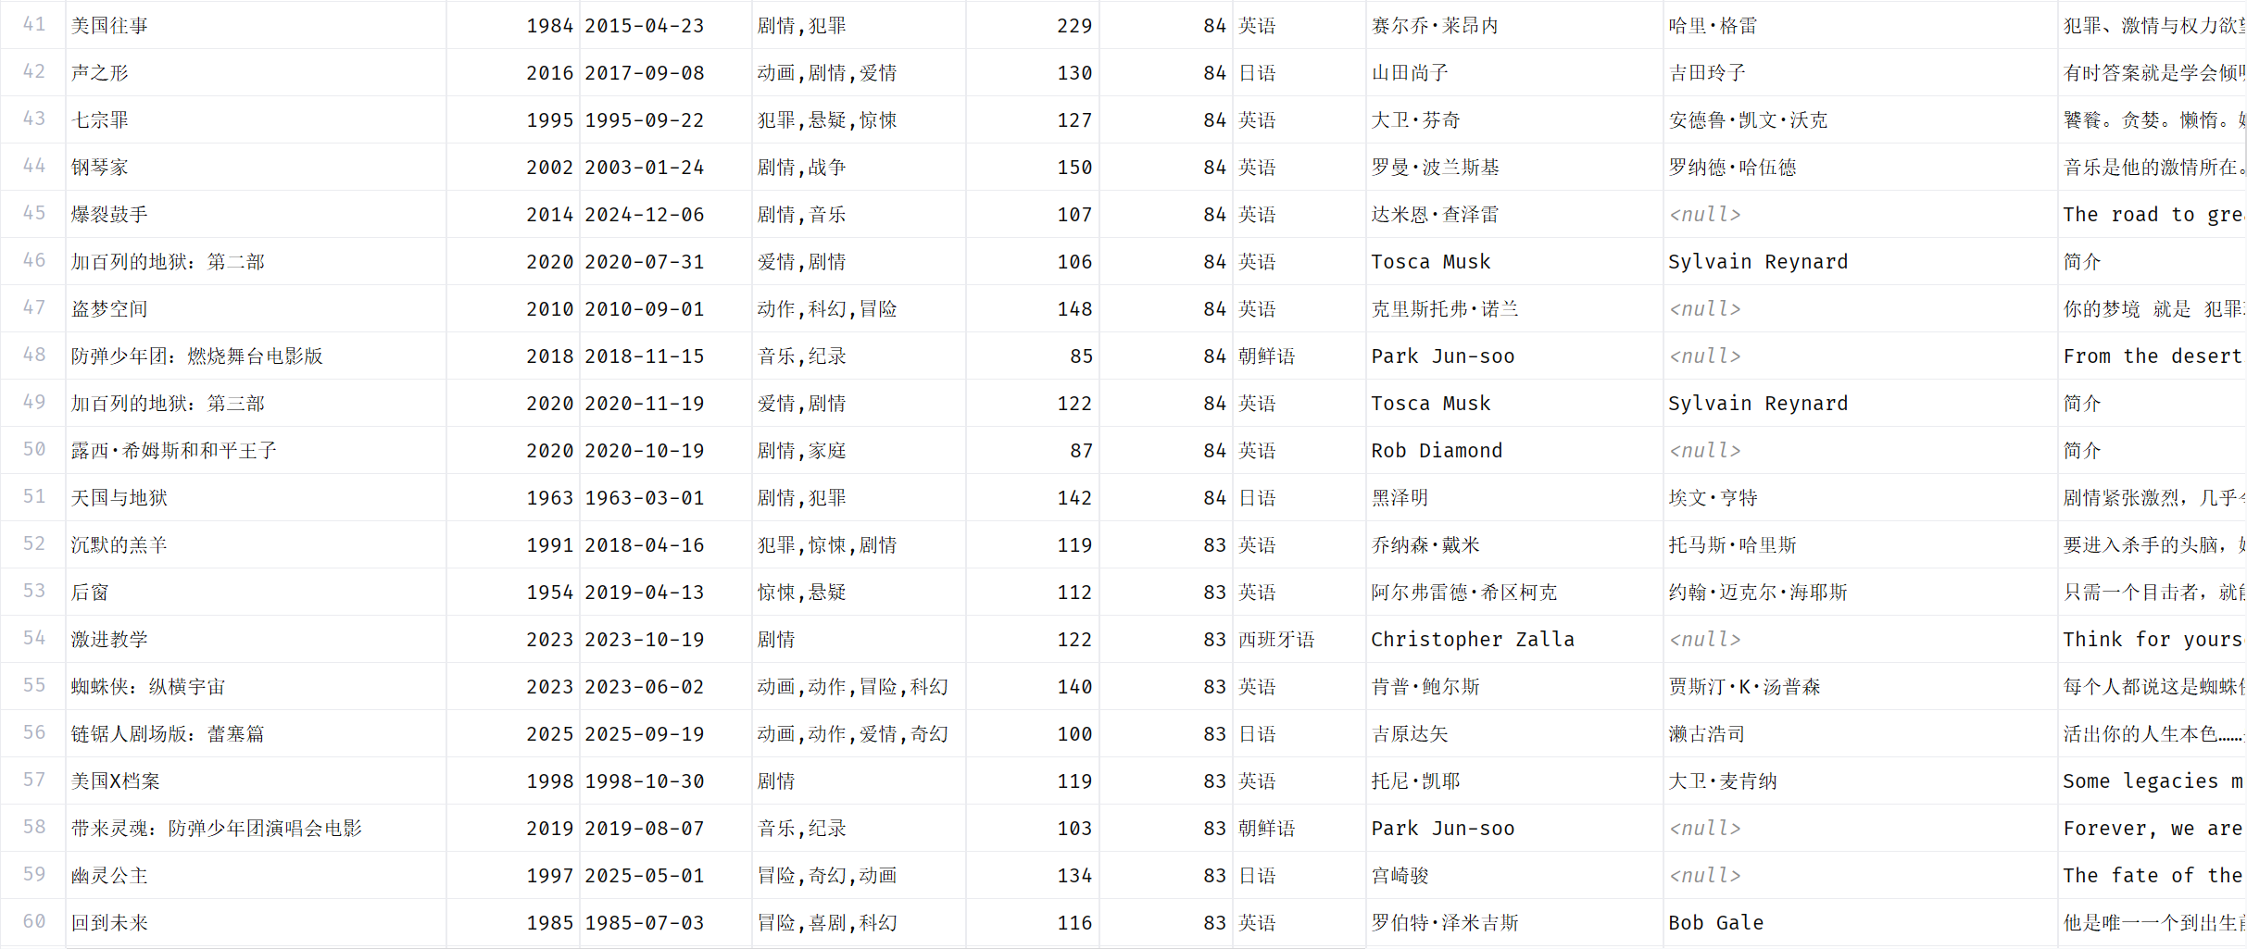
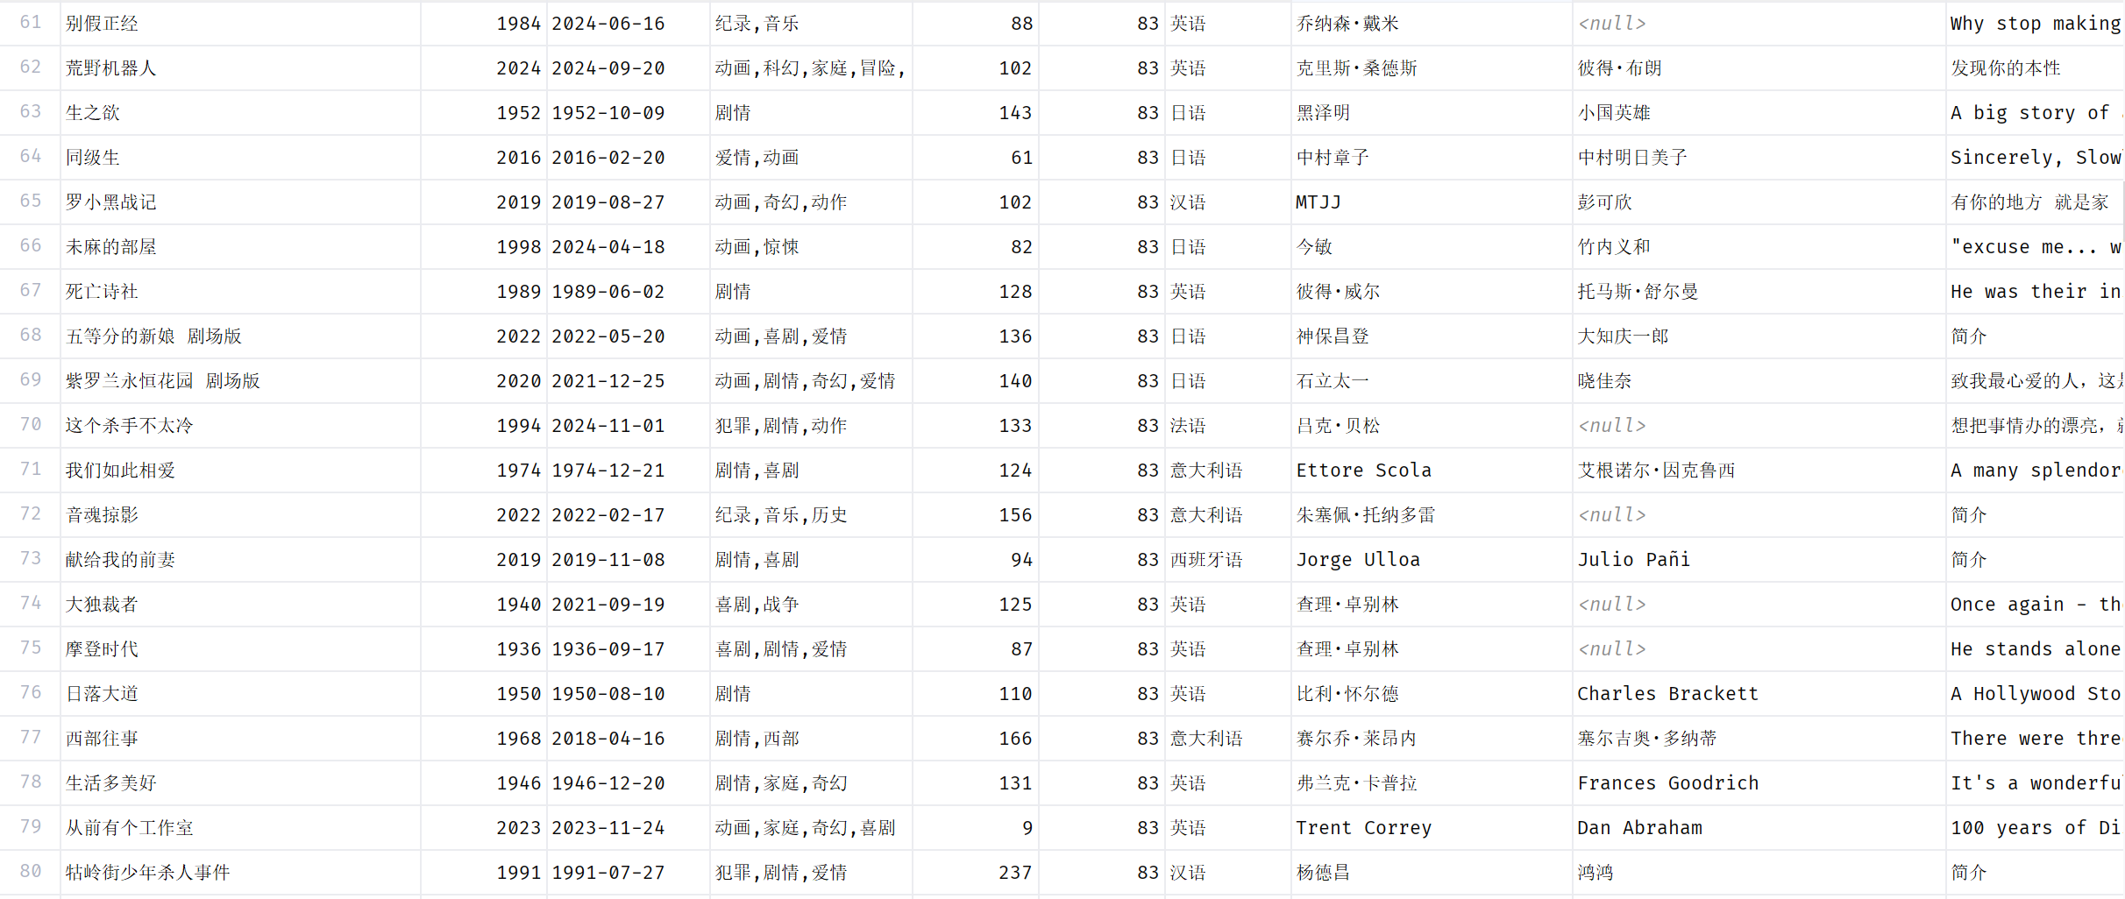

Slide 3
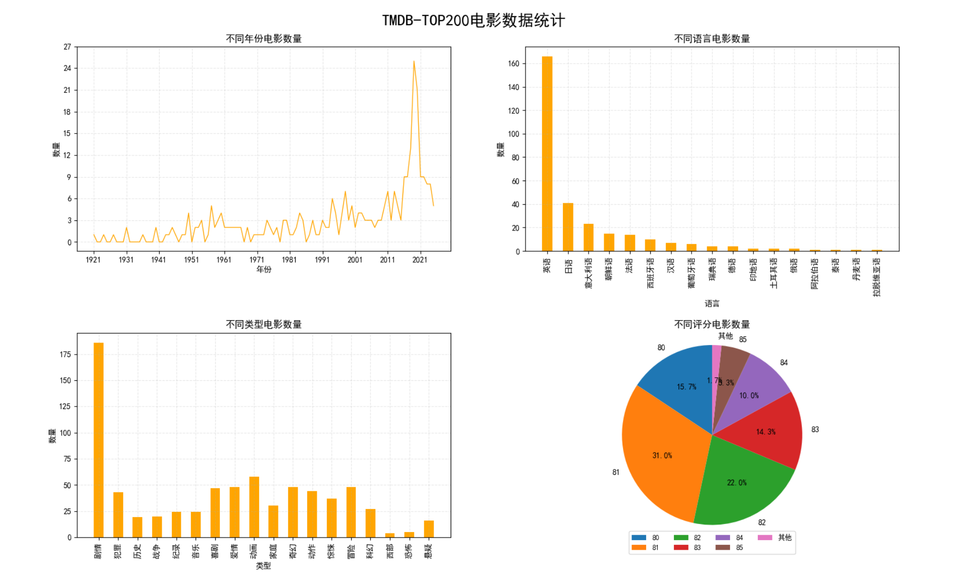

Slide 4
Python项目实战
—— 数据分析 ——

Slide 5
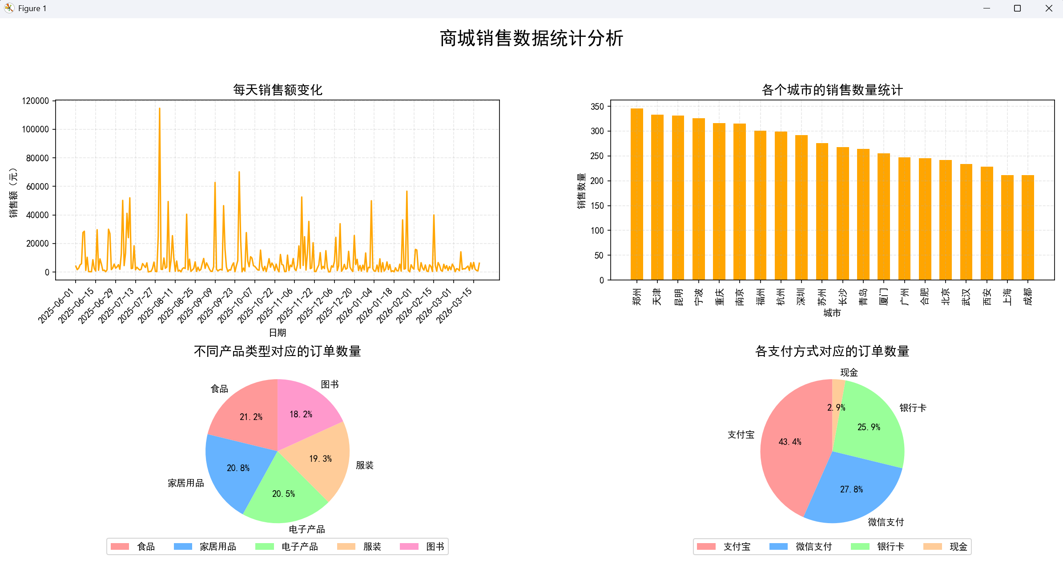
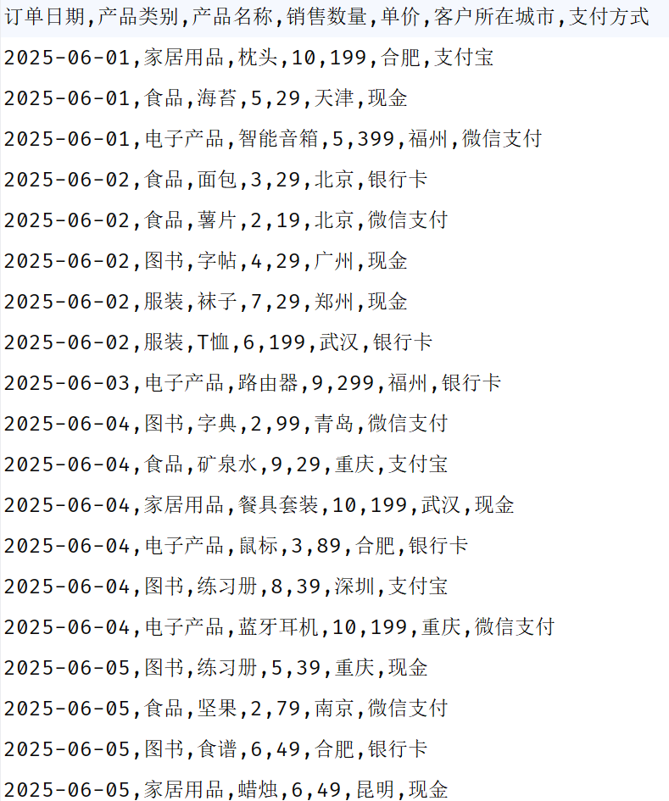
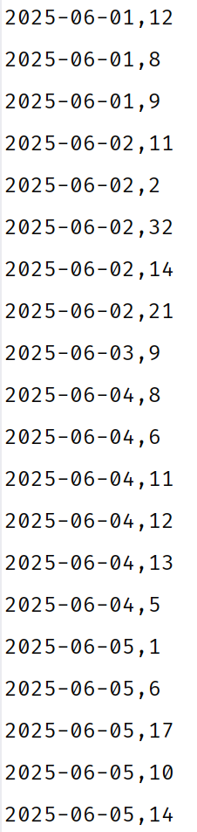
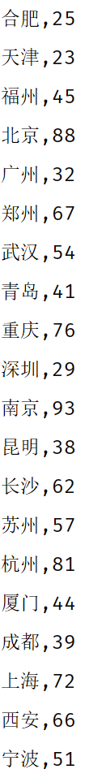
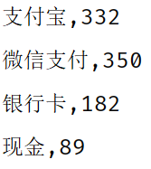
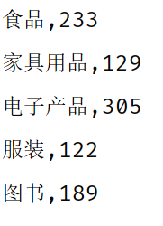
数据分析
数据分析：从一堆看似杂乱的数据中，通过数据清洗、分析、可视化等手段，找出有价值的信息和结论，从而帮我们解决实际的问题（如：用户订单数据的分析、电影榜单数据分析、学校学生成绩分析等）。
数据收集
数据可视化
数据清洗处理
数据分析

Slide 6
数据分析
数据分析：从一堆看似杂乱的数据中，通过数据清洗、分析、可视化等手段，找出有价值的信息和结论，从而帮我们解决实际的问题（如：用户订单数据的分析、电影榜单数据分析、学校学生成绩分析等）。
Pandas
Matplotlib
数据收集
数据清洗处理
数据分析
数据可视化
去除重复数据
处理缺失值
处理异常值
一致性检查

Slide 7
环境准备
Pandas基础
Matplotlib基础
数据分析案例
Notes:
爬虫入门
爬虫的工作流程
爬虫的合法与合规性(robots协议)
爬虫

Slide 8
环境准备
1

Slide 9
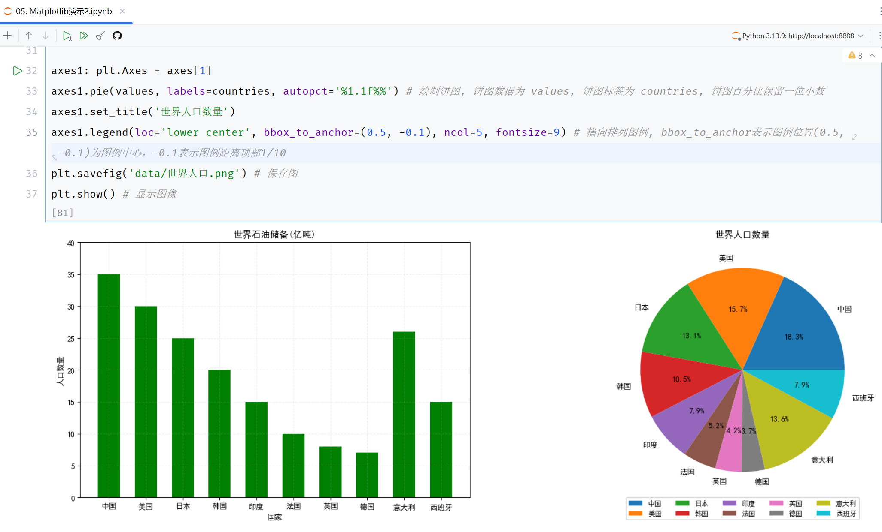
Jupyter Notebook
Jupyter Notebook是一个基于Web网页的、交互式的编程笔记本，让你可以把代码、运行结果、图表和笔记全部都放在一个文件里（在数据分析、机器学习、教学和科研等领域的数据实验室）

Slide 10
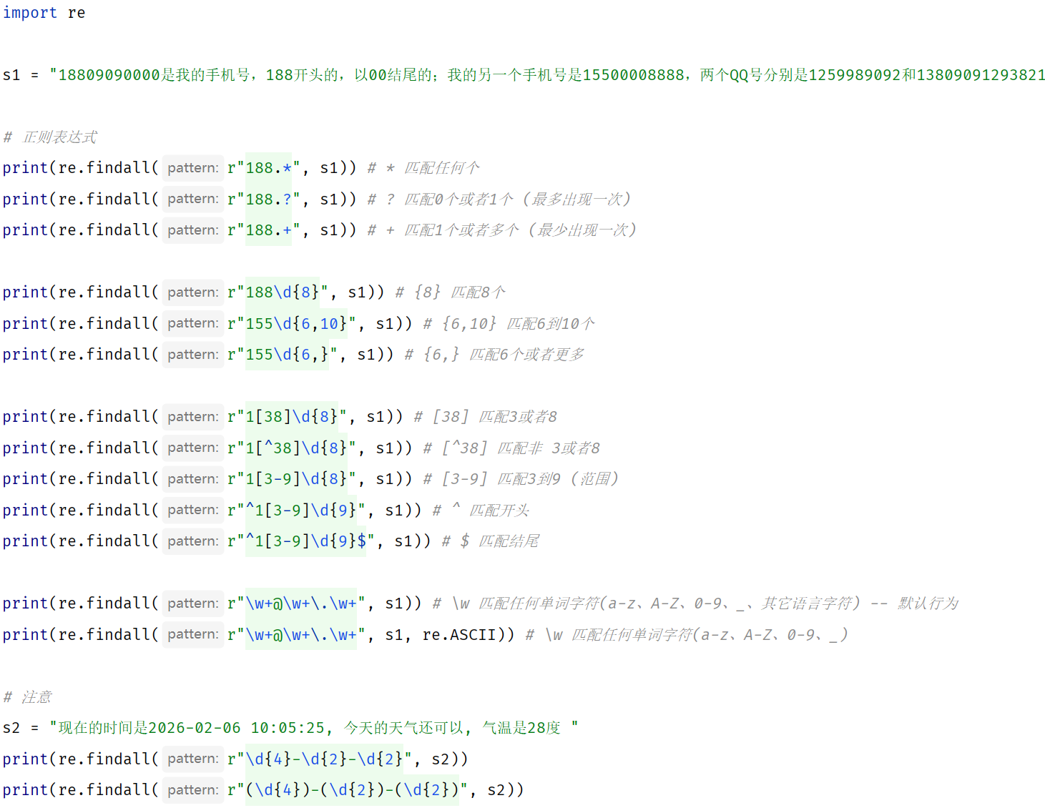
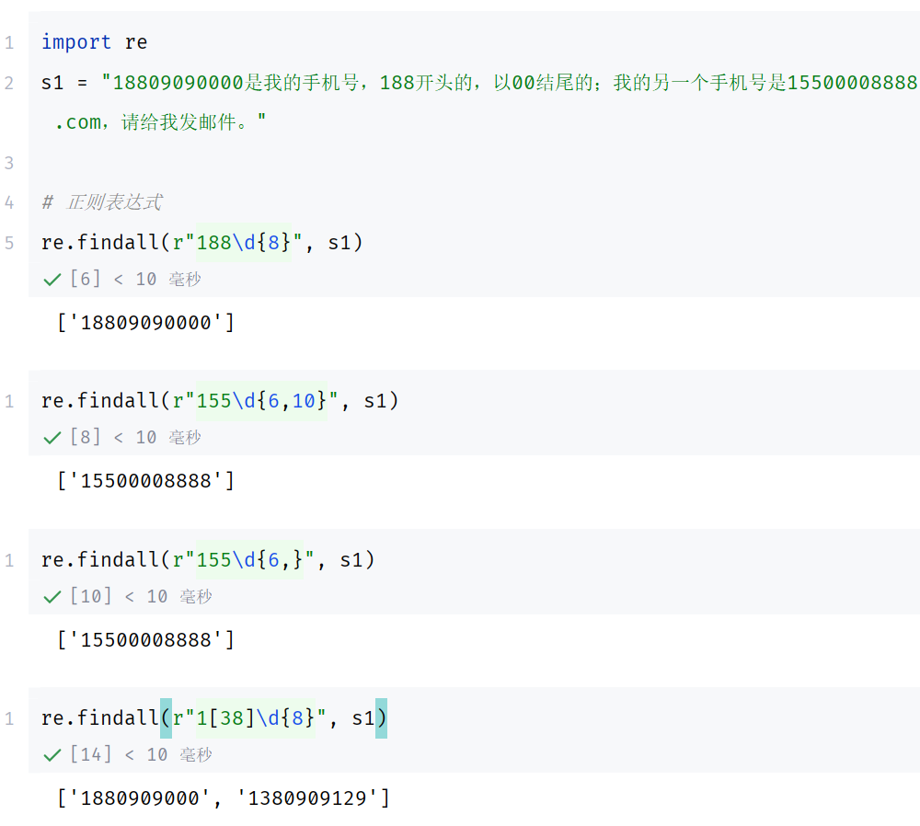
Jupyter Notebook
Jupyter Notebook是一个基于Web网页的、交互式的编程笔记本，让你可以把代码、运行结果、图表和笔记全部都放在一个文件里（在数据分析、机器学习、教学和科研等领域的数据实验室）
Jupyter文件
Python文件

Slide 11
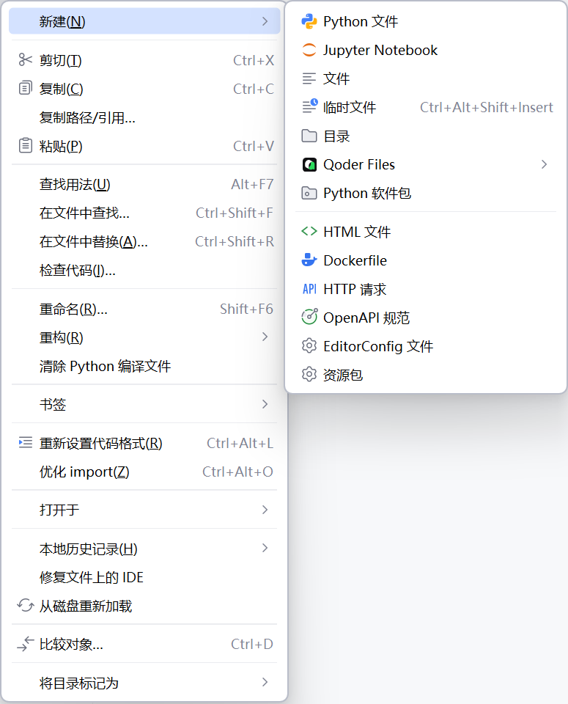
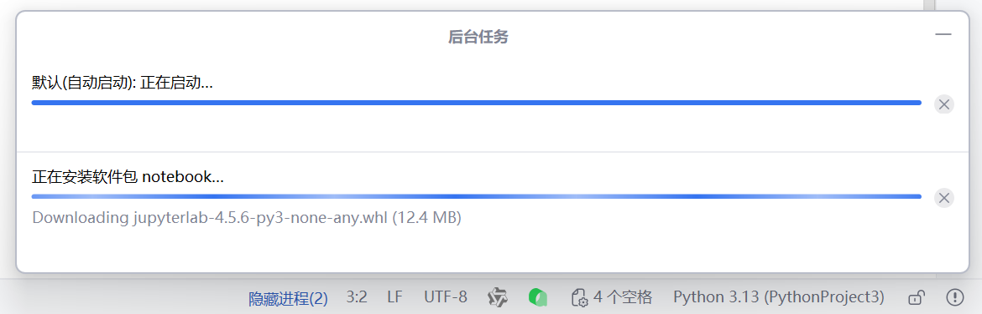
Jupyter Notebook
Jupyter Notebook是一个基于Web网页的、交互式的编程笔记本，让你可以把代码、运行结果、图表和笔记全部都放在一个文件里（在数据分析、机器学习、教学和科研等领域的数据实验室）。
第一次使用自动联网下载Jupyter相关软件包

Slide 12
环境准备
Pandas基础
Matplotlib基础
数据分析案例
Notes:
爬虫入门
爬虫的工作流程
爬虫的合法与合规性(robots协议)
爬虫

Slide 13
Pandas基础
2
Pandas初体验
数据读取与写入
数据查看、选择、过滤
数据清洗
数据排序与分组

Slide 14
Pandas介绍
Pandas是一个功能强大的结构化数据分析的工具集，底层是基于Numpy构建的，无论是在数据分析领域、还是大数据开发场景中都有显著的优势。
官网：https://pandas.pydata.org
核心：DataFrame（类似表格）、Series（类似表格中的一列）
Name
Name
Age
Sex
Age
Jay
0
Jay
0
18
male
0
18
1
1
1
Leo
row
Leo
22
male
22
Lily
2
Lily
2
2
25
female
25
Jerry
3
Jerry
3
3
19
male
19
Cici
4
Cici
4
4
21
female
21
index
column
index
index
DataFrame
Series

Slide 15
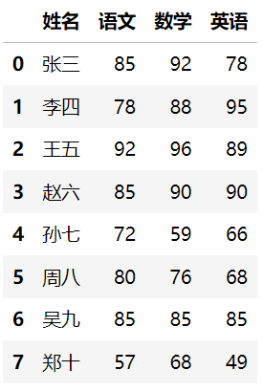
Pandas初体验
需求：基于Pandas统计班级学员的各科成绩的最高分、最低分、平均分。
准备：npm install pandas==2.3.3
import pandas as pd
df1 = pd.DataFrame([
{'姓名': '张三', '语文': 85, '数学': 92, '英语': 78},
{'姓名': '李四', '语文': 78, '数学': 88, '英语': 95},
{'姓名': '王五', '语文': 92, '数学': 96, '英语': 89},
{'姓名': '赵六', '语文': 85, '数学': 90, '英语': 90},
{'姓名': '孙七', '语文': 72, '数学': 59, '英语': 66},
{'姓名': '周八', '语文': 80, '数学': 76, '英语': 68},
{'姓名': '吴九', '语文': 85, '数学': 85, '英语': 85},
{'姓名': '郑十', '语文': 57, '数学': 68, '英语': 49}
])
print(f"最高分: {df1['语文'].max()}, 最低分: {df1['语文'].min()}, 平均分: {df1['语文'].mean()}")
print(f"最高分: {df1['数学'].max()}, 最低分: {df1['数学'].min()}, 平均分: {df1['数学'].mean()}")
print(f"最高分: {df1['英语'].max()}, 最低分: {df1['英语'].min()}, 平均分: {df1['英语'].mean()}")

Slide 16
什么是DataFrame，什么是Series？
  DataFrame是一个表格型的数据结构，就像一张Excel表格，有行有列；
  Series是一列数据，就像DataFrame中的单独一列;

Slide 17
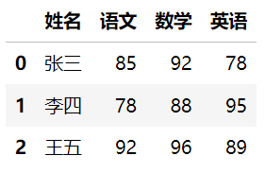
DataFrame
构建DataFrame的方式有很多，主要方式如下：
DataFrame
df1 = pd.DataFrame([
{'姓名': '张三', '语文': 85, '数学': 92, '英语': 78},
{'姓名': '李四', '语文': 78, '数学': 88, '英语': 95},
{'姓名': '王五', '语文': 92, '数学': 96, '英语': 89}
])
df2 = pd.DataFrame({
'姓名': ['张三', '李四', '王五'],
'语文': [85, 78, 92],
'数学': [92, 88, 96],
'英语': [78, 95, 89]
})
df3 = pd.DataFrame([
('张三', 85, 92, 78),
('李四', 78, 88, 95),
('王五', 92, 96, 89)
], columns=['姓名', '语文', '数学', '英语'])
df4 = pd.DataFrame([
['张三', 85, 92, 78],
['李四', 78, 88, 95],
['王五', 92, 96, 89]
], columns=['姓名', '语文', '数学', '英语'], index=['a', 'b', 'c'])
df.index
df.columns
df.values
df.dtypes：获取每一列的类型
df.size：获取单元格的数量
df.shape：获取数据维度(行,列)

Slide 18
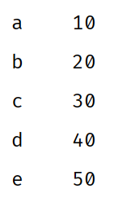
Series
构建Series的方式有很多，主要方式如下：
DataFrame
s.index
s = pd.Series([10, 20, 30, 40, 50])
s = pd.Series((10, 20, 30, 40, 50), index=['a', 'b', 'c', 'd', 'e'])
s = pd.Series({'a': 10, 'b': 20, 'c': 30, 'd': 40, 'e': 50})
s = df1['语文']
s = df1['数学']
s.values：获取值
s.dtype：获取数据类型
s.size：获取数据个数
s.shape：获取数据维度(行,)

Slide 19
DataFrame、Series中的常见属性的作用？
  xx.index：获取索引
  xx.values：获取值
  xx.dtype：获取数据类型
  xx.size：获取数据个数
  xx.shape：获取数据维度（行，列）
  xx.columns：获取列名（DataFrame特有属性）

Slide 20
Pandas基础
2
Pandas初体验
数据读取与写入
数据查看、选择、过滤
数据清洗
数据排序与分组

Slide 21

数据读取和写入
基于Pandas中提供的API，可以很方便的各类数据文件（csv、Excel、数据库、网络数据等）的读取和写入。
sales.csv
sales_02.csv
read_xxx
to_xxx
read_csv
to_csv
清洗
处理
分析
读取与写入
import pandas as pd
df = pd.read_csv('../data/sales.csv', usecols=['订单日期', '产品类别', '销售数量', '单价', '客户所在城市', '支付方式'])
df['销售额'] = df['销售数量'] * df['单价']
df.head(20).to_csv('../data/sales_02.csv', index=False)

Slide 22
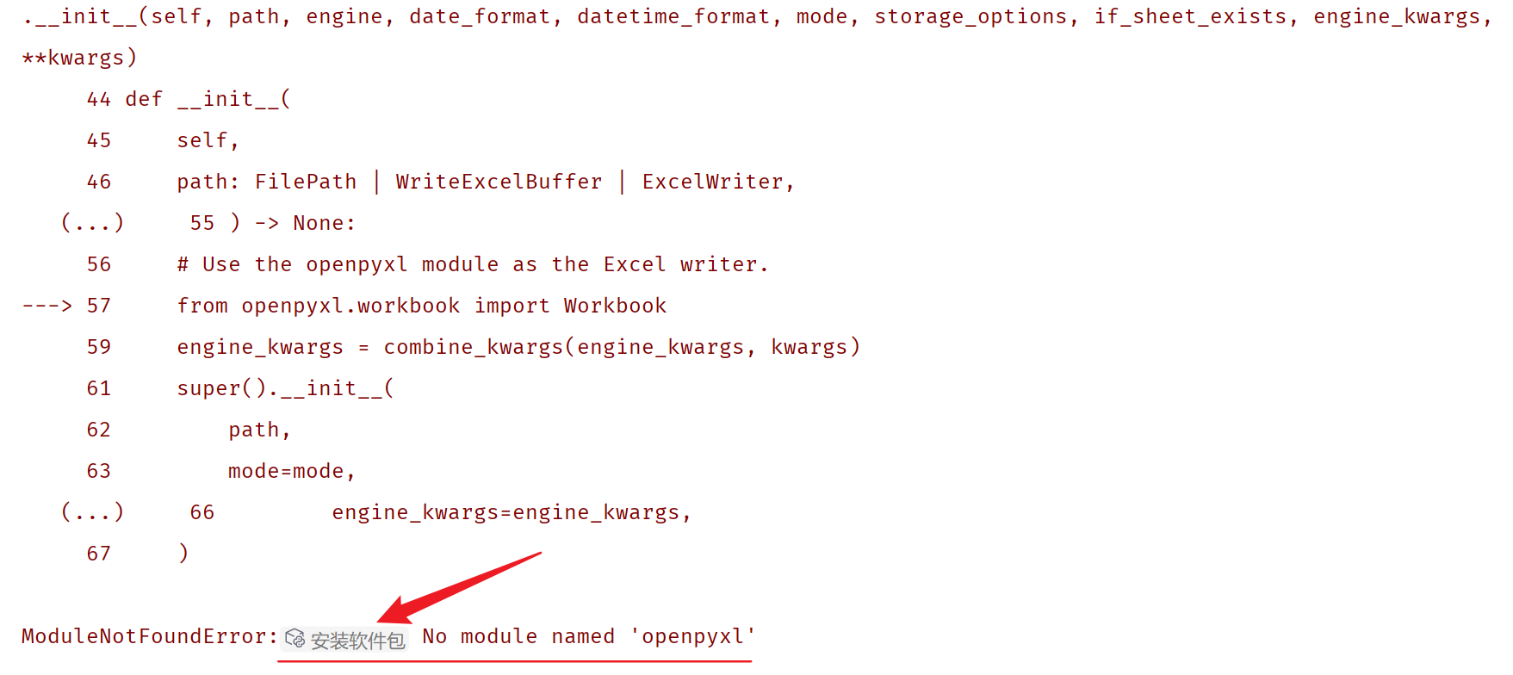
读取数据和写入数据分别调用什么方法?
  read_xxx，比如：read_csv, read_excel
  to_xxx，比如：to_csv, to_excel

Slide 23
Pandas基础
2
Pandas初体验
数据读取与写入
数据查看、选择、过滤
数据清洗
数据排序与分组

Slide 24
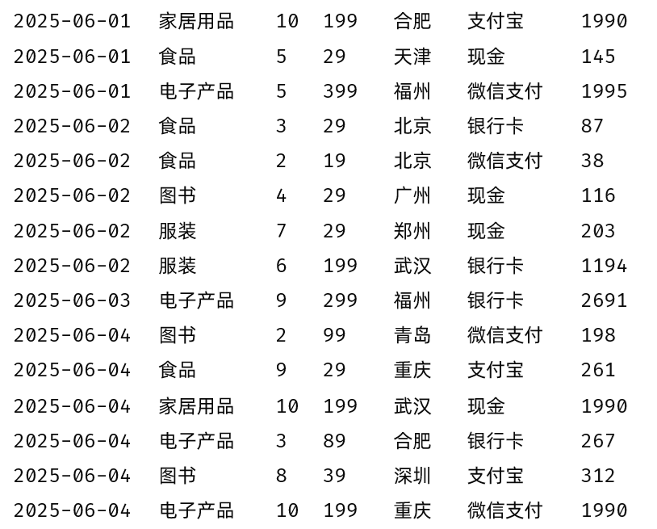
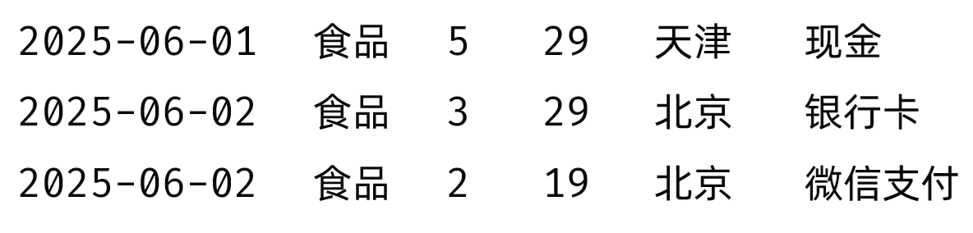
数据查看、选择及过滤
df.head(n)：查看前n行数据
df.tail(n)：查看结尾n行数据
df.describe()：数值列的统计描述
df.info()：查看数据信息（列名、非空计数、数据类型）
单条件：df[df['销售数量' >= 10]]
df.shape：属性，查看数据维度（行数，列数）
单条件：df[df['产品类别'].isin(['服装', '食品'])]
df.columns：属性，查看列名
单条件：df[df['单价'].between(50, 200)]
多条件：& (并且)、 |（或）
df['列名'] / df.列名：操作单列
df[['列1','列2']]：操作多列
df.iloc[start:stop:step]：基于行号完成切片(不含stop)
df.loc[start:stop:step]：基于索引标签完成切片(含stop)

Slide 25
数据的查看与选择？
  查看：head()、tail()、describe()、info()
  选择列：df['列名'] / df[['列名1', '列名2']]
  选择行：df.iloc[start:stop:step] / df.loc[start:stop:step]
数据的过滤操作?
  语法：df[条件表达式]
  示例：df[df['单价'] >= 100] / df[df['类别'].isin(['..','..'])]

Slide 26
Pandas基础
2
Pandas初体验
数据读取与写入
数据查看、选择、过滤
数据清洗
数据排序与分组

Slide 27
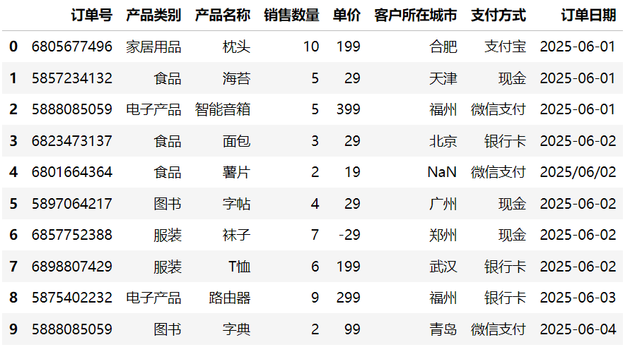
数据清洗
数据清洗是指发现并纠正数据中可识别的错误的过程，包括处理缺失值、重复值、异常值，统一数据格式，保证数据的一致性。
缺失值处理
重复值处理
异常格式处理
异常值处理

Slide 28
请说出如下数据清洗方法的含义及作用?
  isnull() / dropna() / fillna() / ffill() / bfill()
  duplicated() / drop_duplicates()
  df['xx'] = df['xx'].abs()
  df['xxx'].str.replace('/', '-')

Slide 29
Pandas基础
2
Pandas初体验
数据读取与写入
数据查看、选择、过滤
数据清洗
数据排序与分组

Slide 30

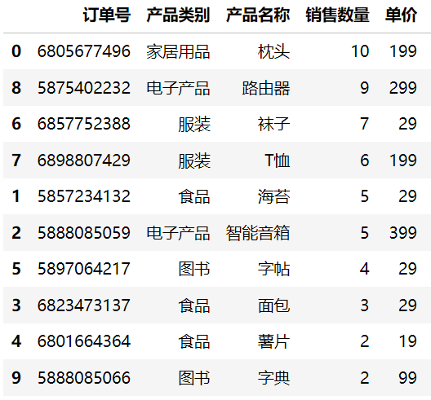
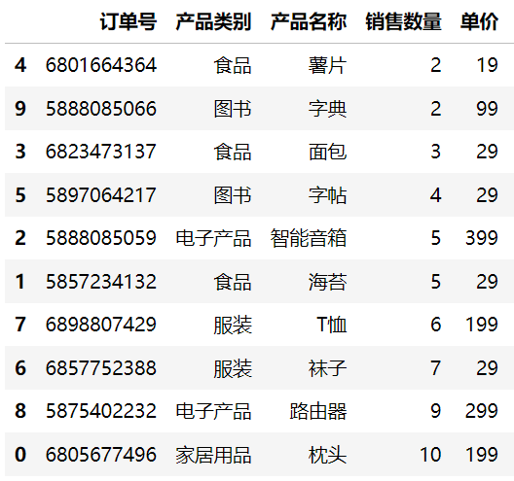
数据排序
在进行数据排序时，有两种排序方式，分别是：升序和降序。而基于Pandas进行数据排序时，是可以按照多个列进行排序的。
降序：df.sort_values('销售数量', ascending=False)
升序：df.sort_values('销售数量', ascending=True)
df.sort_values(['销售数量', '单价'], ascending=[True, True])
多列排序：进行多个列排序时，会先按照第一列进行排序，第一列的值相同时，才会按照第二列进行排序。

Slide 31
请说出如下排序操作的含义?
  df.sort_values('销售数量', ascending=False)
  df.sort_values(['销售数量', '订单日期'], ascending=[True, False])
  df.sort_values(['销售数量', '订单日期'], ascending=False)

Slide 32














数据分组

Slide 33
数据分组

Slide 34
数据分组
分组操作就是把数据按照某个特征分成不同的组，然后对每个组分别进行统计计算。

Slide 35

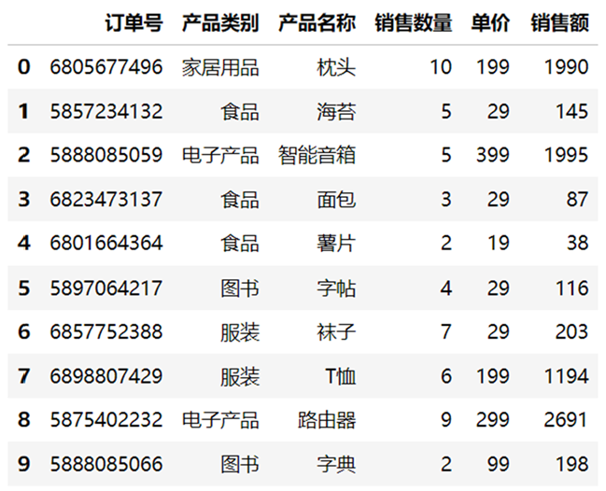
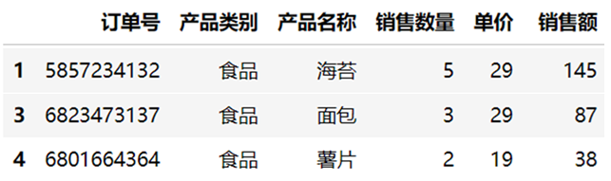
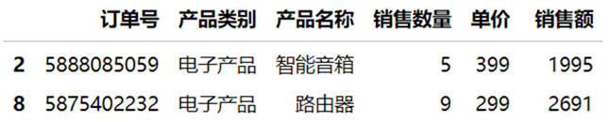
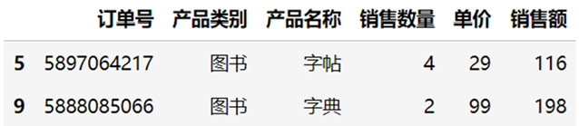
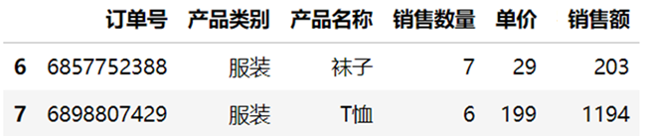
数据分组
分组操作就是把数据按照某个特征分成不同的组，然后对每个组分别进行统计计算。
分组后求和
df.groupby('产品类别')['销售额'].sum()
分组后统计数量
df.groupby('产品类别')['销售额'].count()
分组后求最大值
df.groupby('产品类别')['销售额'].max()
分组后求最小值
df.groupby('产品类别')['销售额'].min()
分组后求平均值
df.groupby('产品类别')['销售额'].mean()
df.groupby('产品类别')['销售额'].agg(['sum', 'count', 'max', 'min', 'mean'])

Slide 36
请描述如下常见的分组后聚合操作的含义?
  df.groupby('产品类别')['销售额'].sum()
  df.groupby('产品类别')['销售额'].max()
  df.groupby('产品类别')['销售额'].min()
  df.groupby('产品类别')['销售额'].count()
  df.groupby('产品类别')['销售额'].mean()
  df.groupby('产品类别')['销售额'].agg(['sum', 'max', 'min'])
  df.groupby('产品类别').agg(['销售数量':'sum', '销售金额':'sum', '单价':'mean'])

Slide 37
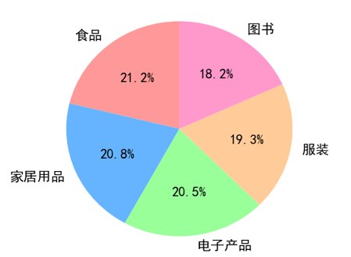
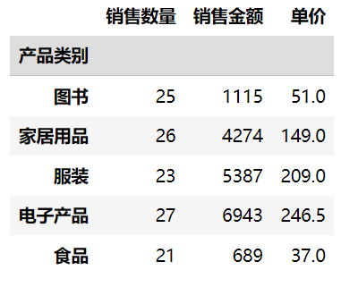
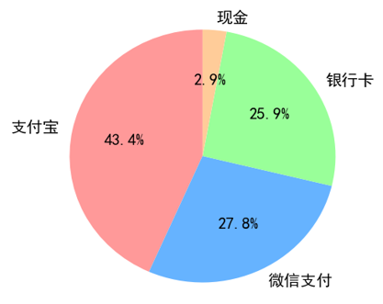
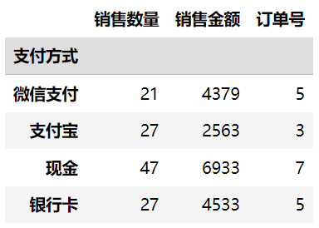
加 载
查 看
过 滤
一图胜千言
清 洗
分 组
排 序

Slide 38
环境准备
Pandas基础
Matplotlib基础
数据分析案例
Notes:
爬虫入门
爬虫的工作流程
爬虫的合法与合规性(robots协议)
爬虫

Slide 39
Matplotlib基础
3
Matplotlib初识
核心图表实战

Slide 40
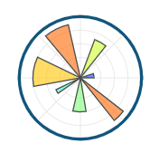
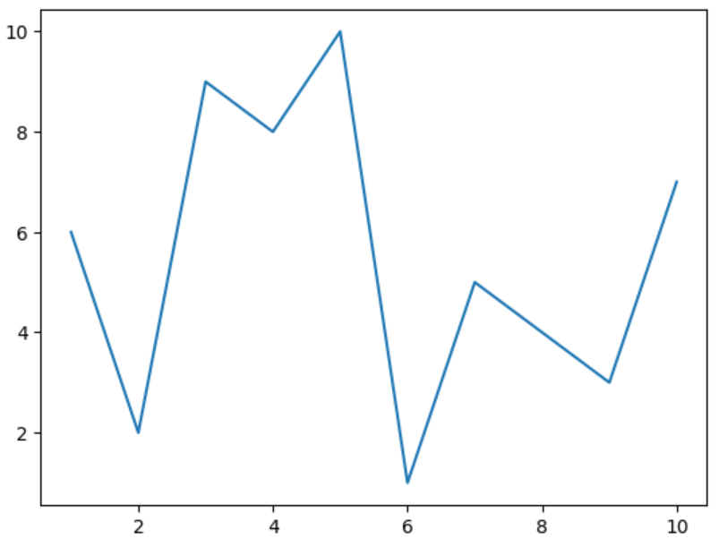
Matplotlib初识
Matplotlib是一个功能强大的数据可视化开源Python库，也是Python中使用的最多的图形绘图库，可以创建静态、动态、交互式的图表。
官网：https://matplotlib.org
安装：pip install matplotlib
Y
入门程序
import matplotlib.pyplot as plt
x = [1, 2, 3, 4, 5, 6, 7, 8, 9, 10]
y = [6, 2, 9, 8, 10, 1, 5, 4, 3, 7]
plt.plot(x, y)
plt.show()
可视化展示
X
注意：X轴的数据数量与Y轴中的数据数量要一致 。

Slide 41
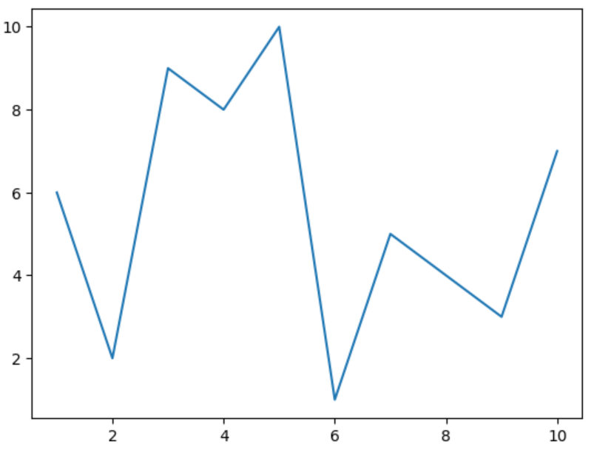
Matplotlib图表详解
Y轴(Yaxis)
北京气温变化曲线
标题(Title)
气温
北京
图例(Legend)
9
西安
Y轴标签(Ylabel)
网格线(Grid)
7
画布(Figure)
5
3
Y轴刻度(Ytick)
Y轴刻度标签(Ytick_label)
X轴刻度(Xtick)
1
X轴(Xaxis)
1
3
5
7
9
时间
X轴刻度标签(Xtick_label)
X轴标签(Xlabel)

Slide 42
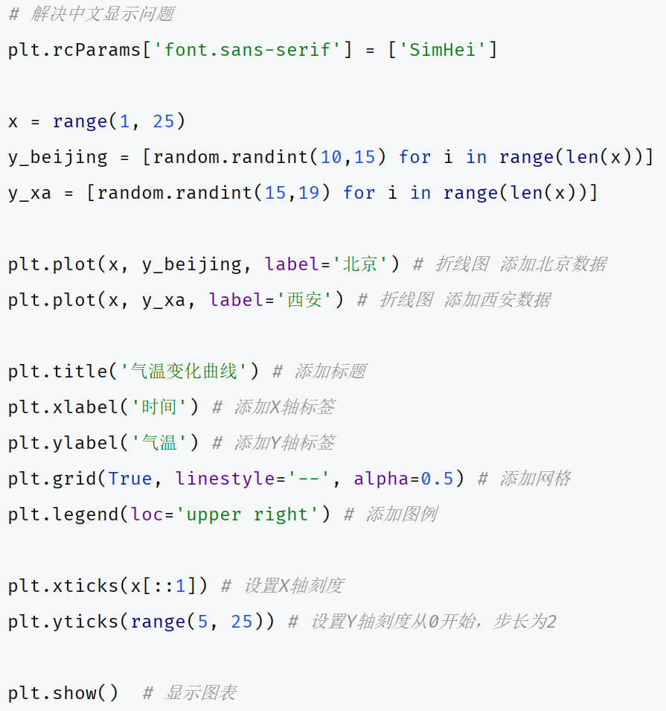
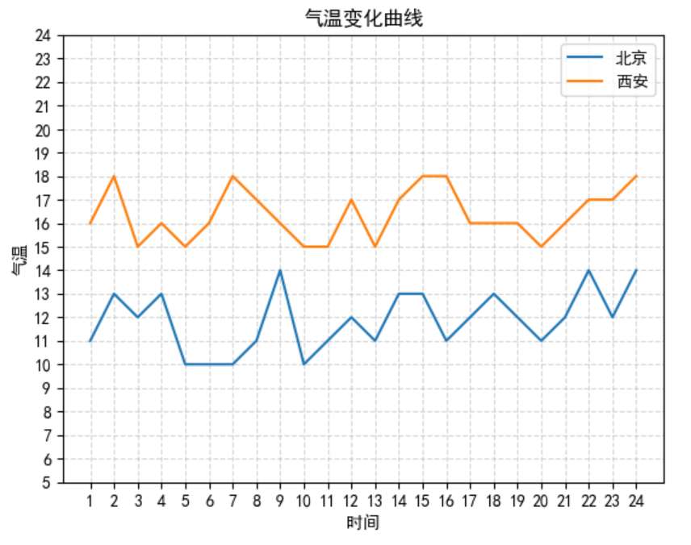
如何基于Matplotlib绘制折线图 ?

Slide 43
Matplotlib基础
3
Matplotlib初识
核心图表实战

Slide 44
创建子图
为了能同时展示多个图表，便于图表之间数据的直观对比和分析，更高效、更专业地组织和呈现复杂的可视化信息，通常会在一个画布上创建多个子图 。
figure, axes = plt.subplots(nrows=1, ncols=2, figsize=(20, 6), dpi=100)
axes[0]
axes[1]
figure

Slide 45
创建子图
为了能同时展示多个图表，便于图表之间数据的直观对比和分析，更高效、更专业地组织和呈现复杂的可视化信息，通常会在一个画布上创建多个子图 。
figure, axes = plt.subplots(nrows=2, ncols=2, figsize=(20, 6), dpi=100)
0
1
0
axes[0,0]
axes[0,1]
1
axes[1,0]
axes[1,1]
figure

Slide 46
创建子图
为了能同时展示多个图表，便于图表之间数据的直观对比和分析，更高效、更专业地组织和呈现复杂的可视化信息，通常会在一个画布上创建多个子图 。
figure, axes = plt.subplots(nrows=1, ncols=2, figsize=(20, 6), dpi=100)
柱状图
饼状图
axes[0].bar(...)
axes[1].pie(...)
figure

Slide 47
如何在画布中创建子图?
  figure, axes = plt.subplots(nrows=1, ncols=2, figsize=(20, 6), dpi=100)
如何绘制折线图、柱状图、饼状图？
  折线图：plot(...) ---> 适合展示趋势变化
  柱状图：bar(...) ---> 适合展示数量对比
  饼状图：pie(...) ---> 适合展示比例构成

Slide 48
环境准备
Pandas基础
Matplotlib基础
数据分析案例
Notes:
爬虫入门
爬虫的工作流程
爬虫的合法与合规性(robots协议)
爬虫

Slide 49
数据分析案例
4

Slide 50

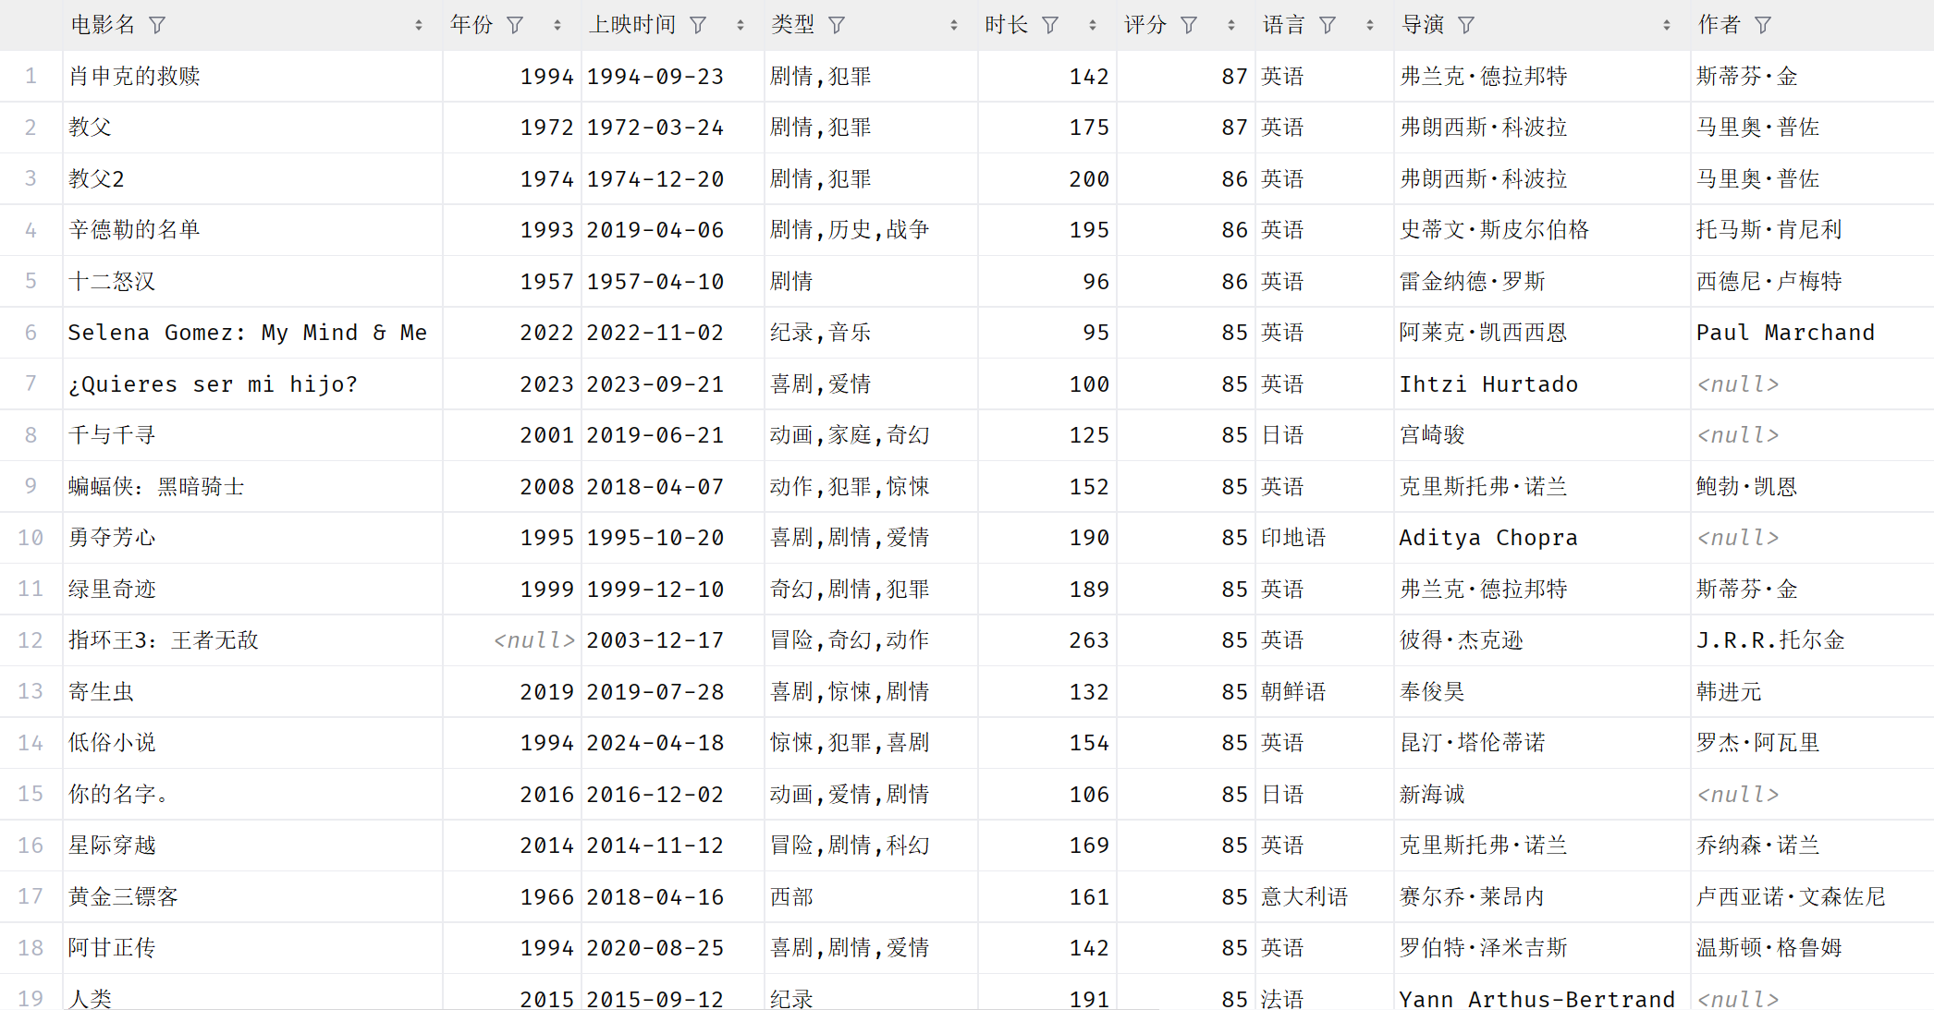
TMDB-TOP300电影数据统计分析

Slide 51
TMDB-TOP300电影数据统计分析
需求1：统计TOP300的电影中，每一年上映的电影数量的变化。（折线图）
需求2：统计对比不同语言电影数量。（柱状图）
需求3：统计对比不同类型电影数量。（柱状图）
需求4：统计对比各个电影评分的比例。（饼状图）

Slide 52


Slide 53






TMDB-TOP300电影数据统计分析
1. 准备工作：导入依赖库、配置运行时参数、创建子图完成基本布局、加载数据
2. 统计TOP300的电影中，每一年上映的电影数量的变化。（折线图）
3. 统计对比不同语言电影数量。（柱状图）
4. 统计对比不同类型电影数量。（柱状图）
5. 统计对比各个电影评分的比例。（饼状图）

Slide 54
TMDB-TOP300电影数据统计分析
1. 准备工作：导入依赖库、配置运行时参数、创建子图完成基本布局、加载数据
2. 统计TOP300的电影中，每一年上映的电影数量的变化。（折线图）
3. 统计对比不同语言电影数量。（柱状图）
4. 统计对比不同类型电影数量。（柱状图）
5. 统计对比各个评分的电影占比。（饼状图）

Slide 55
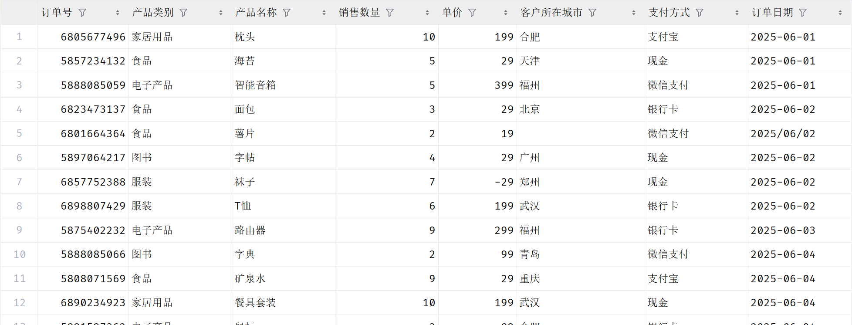
某连锁店销售订单统计分析
需求1：统计每天销售额的变化。（折线图）
需求2：统计对比不同城市的累计销售数量。（柱状图）
需求3：统计不同产品类型对应的订单比例。（饼状图）
需求4：统计不同支付方式对应的订单比例。（饼状图）

Slide 56
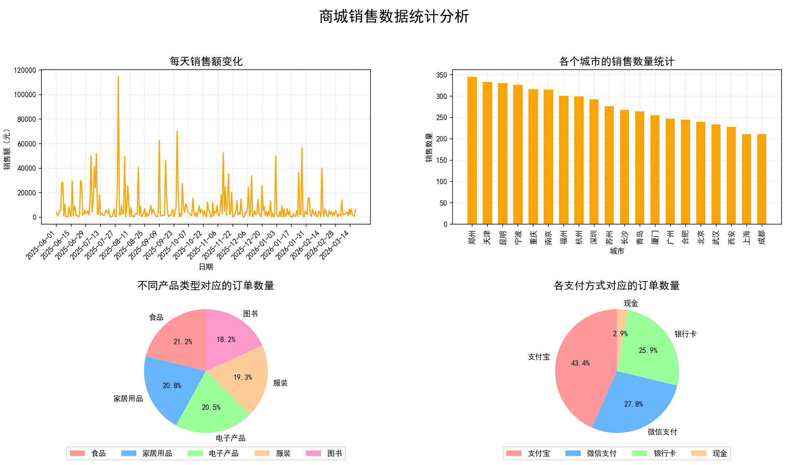

Slide 57


